Slide 1
이 프레젠테이션에 추가해야할 내용은 여기에
목차 구체화
폰트 수정
이미지 추가
중점연구과제 추가
일정 구체화
역할 분담 구체화

Slide 2
알약전사
Team PillsFighter
2013180024 윤도균
2013180004 김대훈
2013180013 박진수

Slide 3
목차
컨셉.............................3~18
게임 컨셉.....................3~14
레벨링..........................15,16
UI.....................................17,18
개발 내용.....................19,20
클라이언트......................19
서버.........................................20
구현 계획........................21~22
역할 분담..........................21
예상 개발 일정....................22

Slide 4
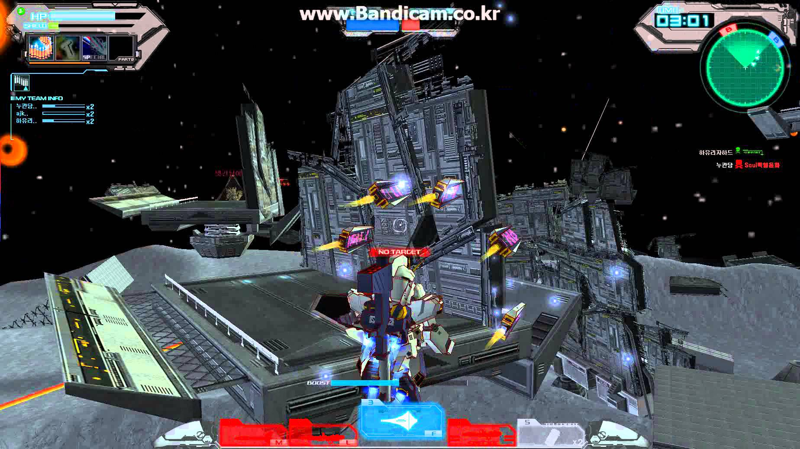
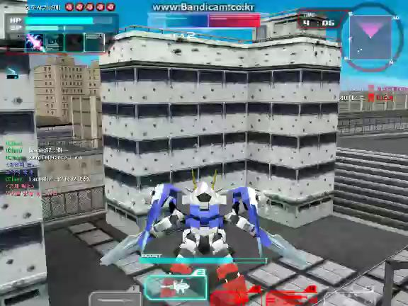
게임 컨셉
[장르]
‘SD건담 캡슐파이터’를 모방한 3인칭 비행슈팅액션게임

Slide 5
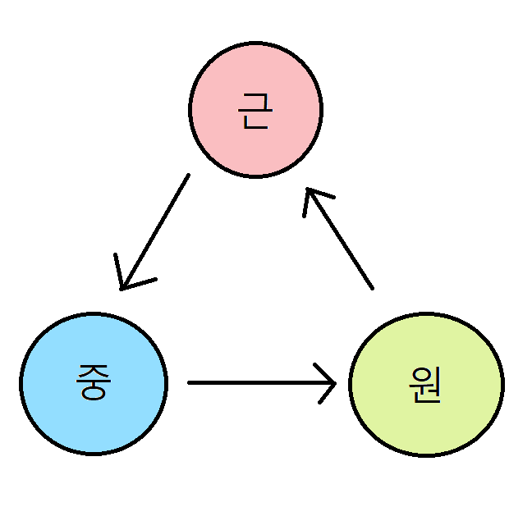
게임 컨셉
[상성 시스템]
서로 잡아먹고 잡아먹히는 상성 관계에서의 전투
상성 타입에 대해 데미지가 증가
역상성 타입에 대해 데미지가 감소

Slide 6
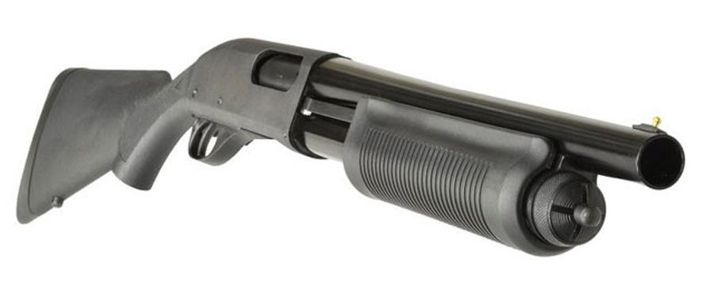
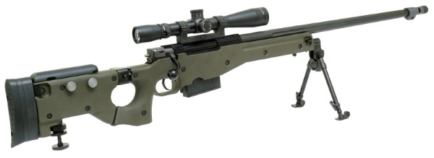
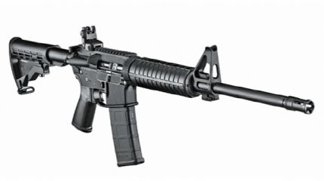
게임 컨셉
[무기 시스템]
근거리, 중거리, 원거리용 무기 3개를 지니고 시작
상황에 따라 필요한 무기를 바꿔가며 싸울 수 있다
Notes:
예상질문
무기를 바꿀 때 무기를 들고 있는 모습의 모델로 바꾸는지 무기의 모델만 바뀌는지?

Slide 7
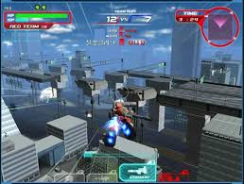
게임 컨셉
부스터 게이지를 사용해 비행한다
여기에 예시 사진

Slide 8
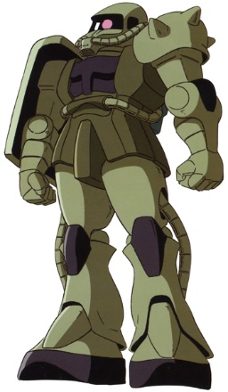
게임 컨셉
[상성 시스템]
근거리 캐릭터
체력, 방어력, 이동속도가 높은 근접 전투 특화 타입
수평 이동시 부스터를 소모하는 양이 적다
시야가 좁고 자동 조준이 되는 거리가 짧다
여기에 모델링 사진
(없으면 이 대화상자 삭제)

Slide 9
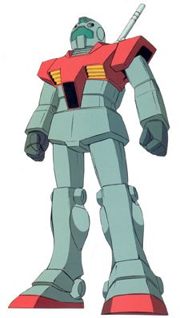
게임 컨셉
[상성 시스템]
중거리 캐릭터
전체적으로 밸런스 잡힌 성능
모든 능력치가 중간에 있는 표준 캐릭터
여기에 모델링 사진
(없으면 이 대화상자 삭제)

Slide 10
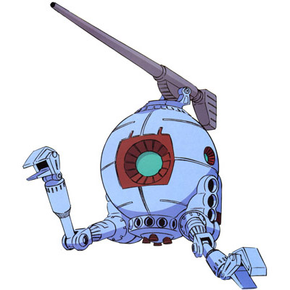
게임 컨셉
[상성 시스템]
원거리 캐릭터
체력, 방어력, 이동속도가 낮음
수직 이동시 부스터를 소모하는 양이 적다
시야가 멀고 자동 조준이 되는 거리가 길다
여기에 모델링 사진
(없으면 이 대화상자 삭제)

Slide 11
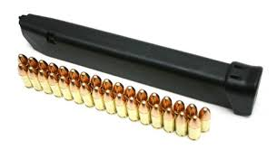
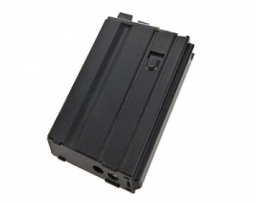
게임 컨셉
[발사형 무기 재장전 시스템]
탄창식
현재 남은 총알 수를 모두 사용하면 자동으로 재장전 된다
총알을 다 쓰지 않아도 수동으로 재장전 할 수 있다
충전식
시간이 지나며 무기의 에너지가 충전되고, 일정 치 이상 충전되어야 발사할 수 있다

Slide 12
게임 컨셉
[게임 규칙 시스템]
점수제 게임
양쪽 팀이 일정치의 포인트를 가지고 상대의 캐릭터를 죽이면 점수가 늘어난다
한쪽 팀의 포인트가 20이 되면 승리하는 게임 방식
데스매치 게임
플레이어 마다 3번 리스폰 할 수 있다
모든 플레이어가 죽은 팀이 패배하는 게임 방식

Slide 13
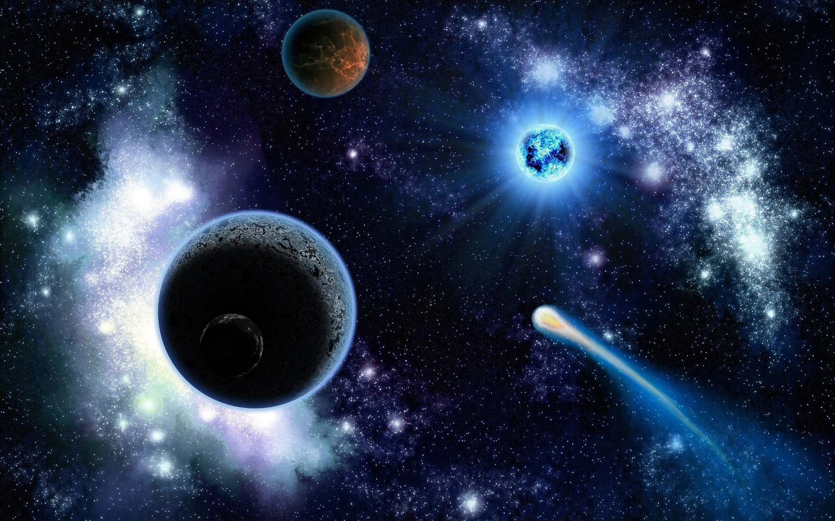
스테이지 기획
[배경]
우주 스테이지
장애물이자 바닥의 역할을 하는 부유하는 암석이 존재
공격으로 암석을 파괴할 수 있다
중력이 작용하지 않는다
Notes:
배경을 어떻게 할 것인지? - 큐브맵
건물을 공격해서 없애면 파편이 되는 오브젝트가 남는 것인가? 그 파편도 충돌하는 것인가?
파편이 생긴다면 그 건물 파편을 어떻게 구현할 것인지

Slide 14
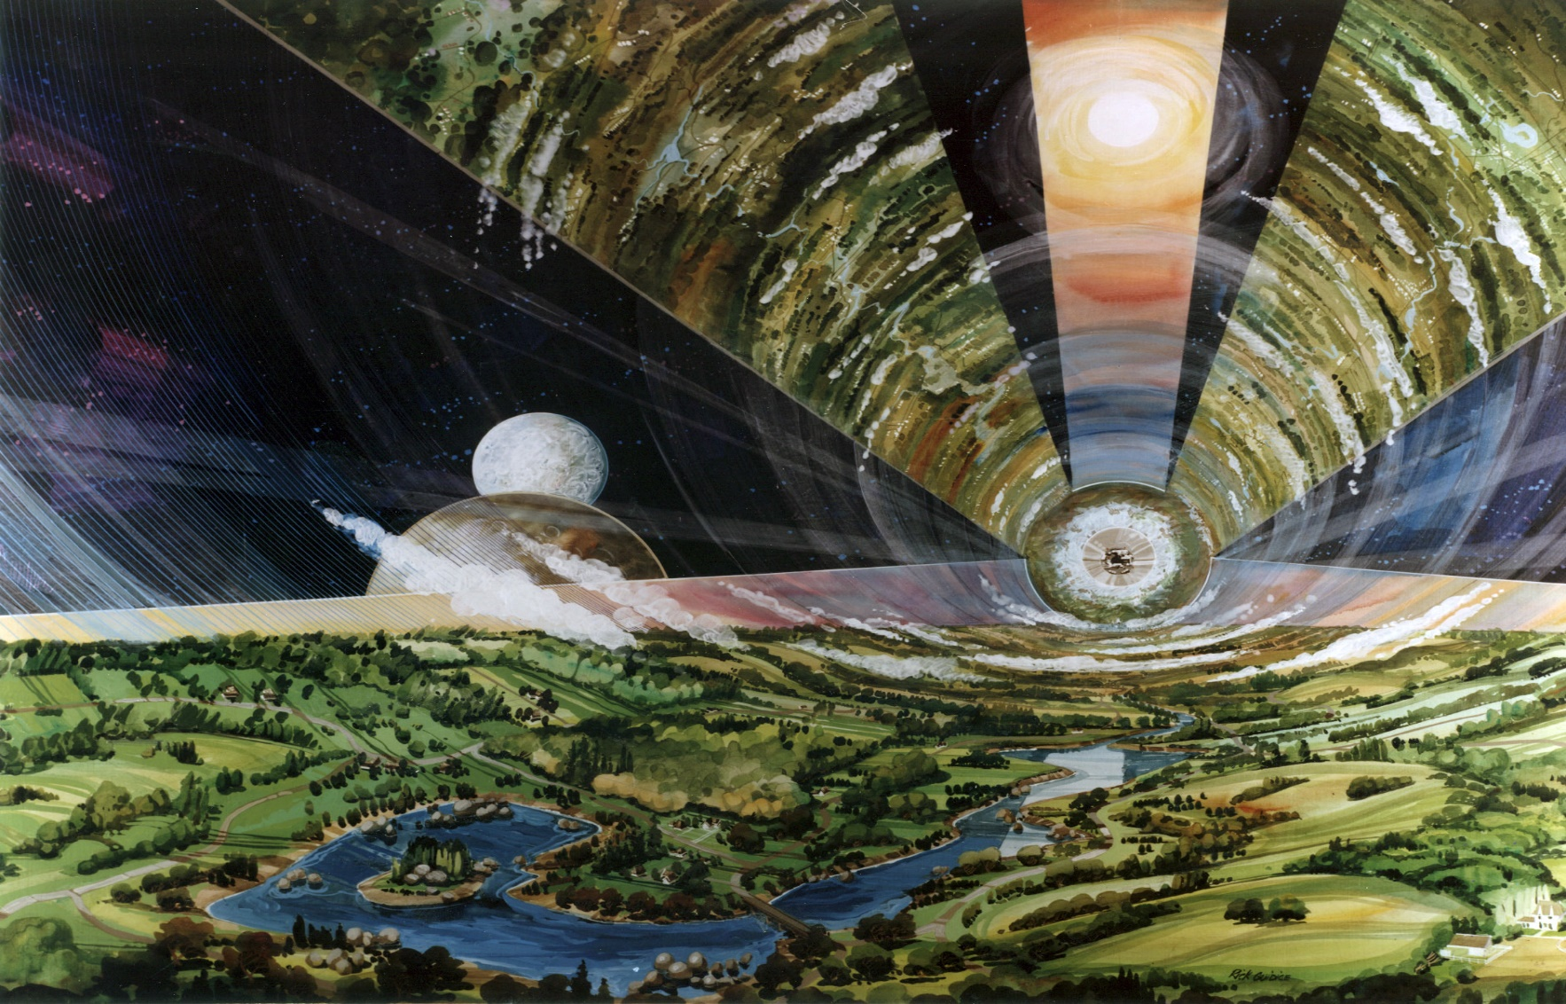
스테이지 기획
[배경]
스페이스 콜로니 스테이지
우주 공간에 있는 도시
장애물이 되는 건물들이 존재
공격으로 건물을 없앨 수 있다.
중력이 작용한다.
Notes:
예상 질문

Slide 15
스테이지 기획
[이벤트]
서든 데스 타임

Slide 16
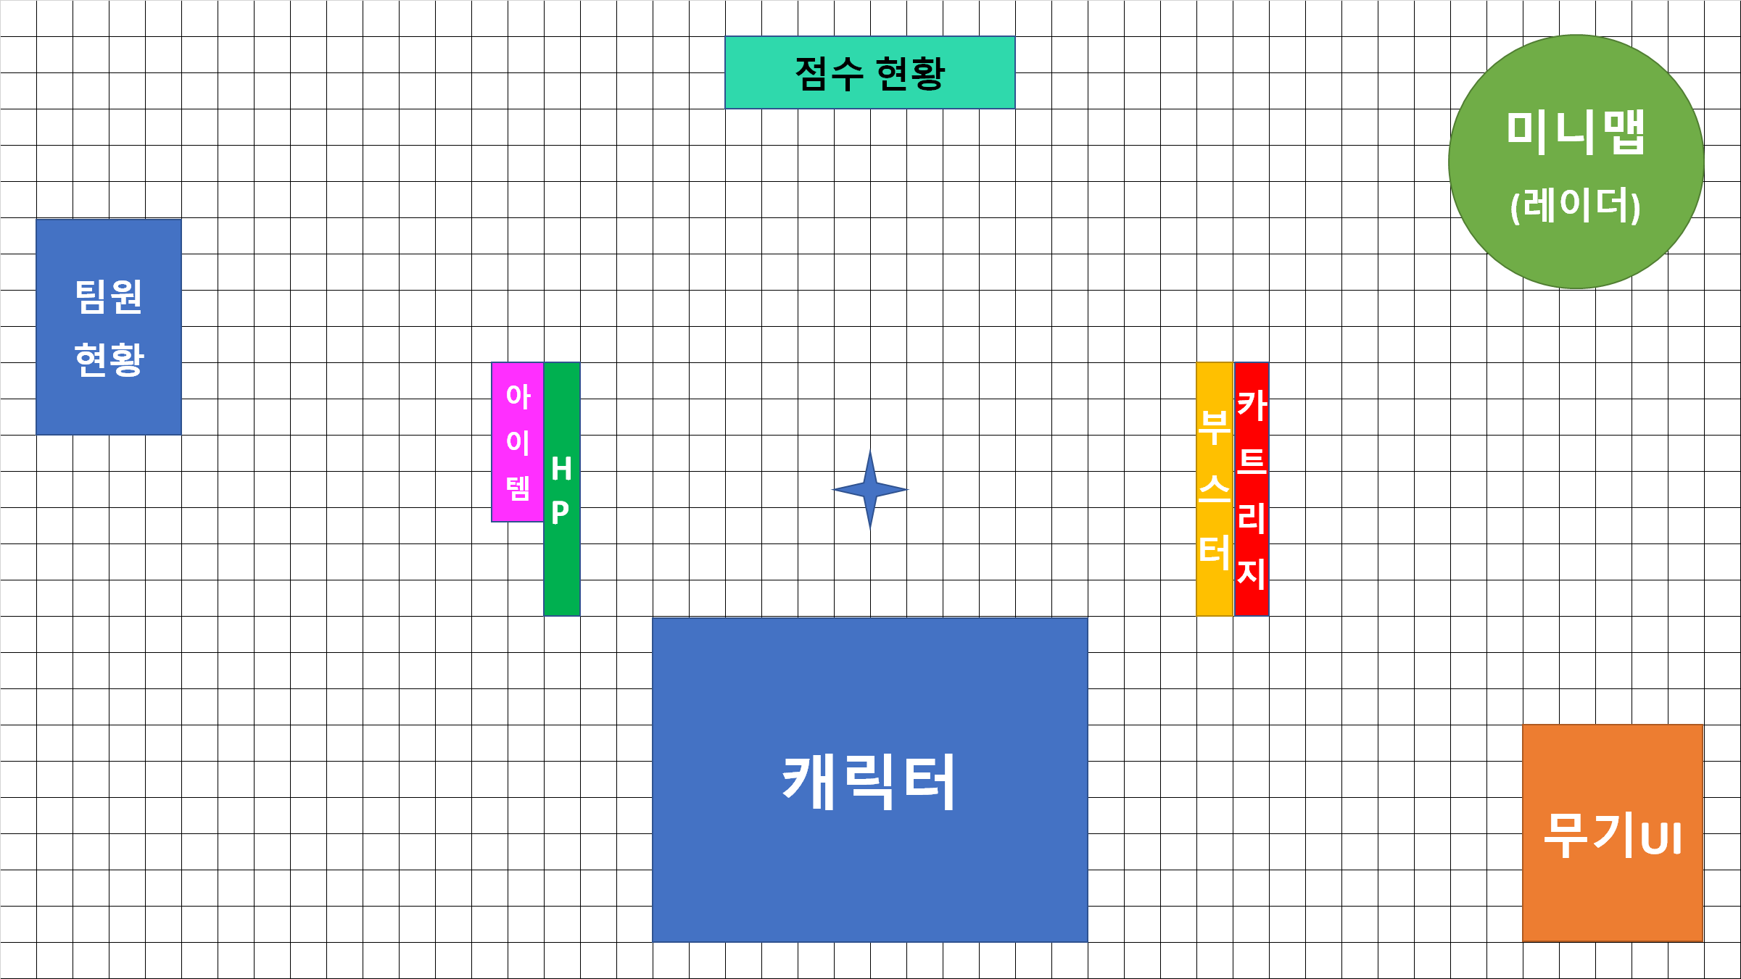
게임 내 UI 디자인
1920 X 1280 기준
팀원의 이름과 체력을 표시
플레이어 주변의 적들의 위치를 빨간 점으로 표시
장비한 무기를 표시하고
사용중인 무기는 강조

Slide 17
게임 내 UI 디자인
1920 X 1280 기준
진행중인 게임의
포인트 or 리스폰횟수를 표시
남아있는 부스터
잔량을 표시하는 세로 슬라이더
남아있는 총알 수를 표시

Slide 18
중점 연구 과제
화려한 파티클 효과
환경 매핑을 사용한 금속 질감 표현
노멀 매핑을 사용한 디테일 표현

Slide 19
클라이언트 개발 내용
차후 추가

Slide 20
서버 개발 내용
차후 추가

Slide 21
역할 분담
차후 추가

Slide 22
예상 일정
차후 추가

